Slide 1


Создание презентации в Microsoft PowerPoint 2010
 | ОГАПОУ «Белгородский правоохранительный колледж имени Героя России В.В. Бурцева»
/Обучающая презентация по
УД Информатика/
Подготовила:
преподаватель информатики Шеметова Людмила Васильевна
2024 г.

Slide 2

Аннотация
Цель презентации – систематизировать и обобщить материал по теме «Создание презентаций в среде PowerPoint».
Для удобства работы в презентации используются гиперссылки. Со слайда «Оглавление» вы можете перейти по гиперссылке к любому разделу, а так же вернуться обратно в «Оглавление» при помощи «горячей» кнопки

Slide 3

Оглавление
1 | Введение. Основные понятия
2 | Интерфейс среды PowerPoint 2010
3 | Создание типовой презентации
4 | Вставка, редактирование и форматирование текстовых объектов
5 | Вставка, редактирование и форматирование графических объектов
6 | Вставка, редактирование и форматирование таблиц
7 | Вставка звука и видео
8 | Добавление эффекта анимации
9 | Стилевое оформление презентации
10 | Просмотр и редактирование презентации
11 | Печать презентации
12 | Заключение
13 | Список литературы

Slide 4


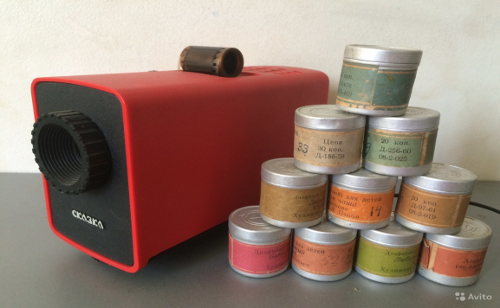
1. Введение
Что такое электронная презентация и для чего она нужна?
Многие из вас еще знают или даже помнят, что такое диафильмы. В 70-е годы прошлого века домашнее кино считалось чудом. Для наглядного повествования или рассказа, например, какой-либо истории, использовались изображения (слайды), отпечатанные на обычной позитивной фотопленке.
В наши дни электронная презентация – стала инструментом и для детской и для взрослой аудитории.
Самой популярной программой среди систем подготовки презентацией однозначно является приложение PowerPoint, входящее в состав пакета Microsoft Office. С его помощью вы сможете превратить графическую, текстовую и числовую информацию в красочно оформленные слайды и диаграммы, снабдив их в случае необходимости, анимацией и звуковым сопровождением.
Notes:
https://54.img.avito.st/1280x960/2813902954.jpg
https://goppt.ru/assets/files/424/slajd1.jpg

Slide 5




Основные понятия:
 | Microsoft PowerPoint – программа для создания и проведения презентаций, входящая в состав офисного пакета приложений Microsoft Office.
 | Компьютерная презентация – представление рекламной, иллюстративной и пр. информации с помощью компьютера, состоящее в смене слайдов на экране с использованием эффектов мультимедиа.
 | Слайд – отдельный кадр презентации, который может содержать текстовые, графические, видео- и звуковые объекты, гиперссылки.
 | Мультимедиа – технология, позволяющая совмещать вывод разнотипной информации: символьной, графической, видеоизображения, звука
Notes:
https://i.ytimg.com/vi/c8YiI9QzQBM/maxresdefault.jpg
https://avatars.mds.yandex.net/get-pdb/2305117/718b590f-fd0b-403b-9c4a-ce9f03de6b4e/s1200?webp=false
https://look.com.ua/pic/201410/1680x1050/look.com.ua-111322.jpg

Slide 6




2. Интерфейс среды PowerPoint 2010
Основой любой презентации является набор слайдов или кадров, которые могут содержать в себе: изображения, графики, тексты, видео, звуковое сопровождение и прочие объекты.
Так что, прежде чем создавать новую презентацию, лучше заранее подготовить все материалы, которые должны будут в нее войти (фотографии, видеоролики, диаграммы и т.д.), по возможности структурировать их, и положить в специальную папку. В дальнейшем это сэкономит вам кучу времени и избавит от путаницы.
Notes:
https://www.2masterit.com/img/Billede09.gif
https://pbs.twimg.com/profile_images/461483847582892032/9zpv8dgy_400x400.png
https://static5.depositphotos.com/1000128/450/i/950/depositphotos_4506023-stock-photo-download-folder-icon.jpg
https://thumbs.dreamstime.com/b/%D0%BF%D0%B0%D0%BF%D0%BA%D0%B0-%D1%81-scribble-%D0%B4%D0%BE%D0%BA%D1%83%D0%BC%D0%B5%D0%BD%D1%82%D0%BE%D0%B2-%D0%B3%D1%80%D0%B0%D1%84%D0%B8%D1%87%D0%B5%D1%81%D0%BA%D0%B8%D0%BC-%D0%B4%D0%B8%D0%B7%D0%B0%D0%B9%D0%BD%D0%BE%D0%BC-%D0%B8%D0%BB%D0%BB%D1%8E%D1%81%D1%82%D1%80%D0%B0%D1%86%D0%B8%D0%B8-%D0%B2%D0%B5%D0%BA%D1%82%D0%BE%D1%80%D0%B0-145606156.jpg

Slide 7
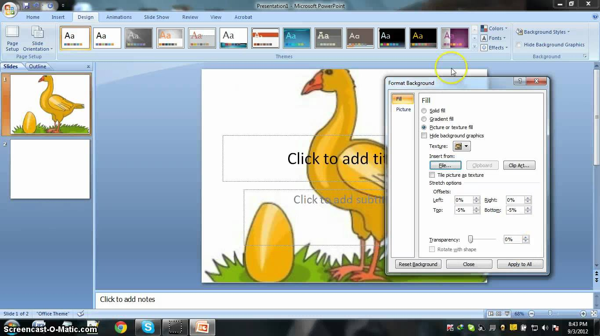
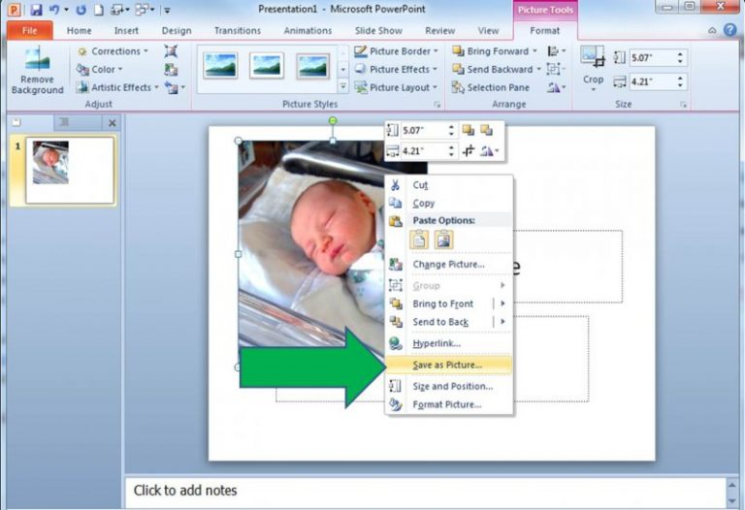
Интерфейс среды PowerPoint 2010
После запуска PowerPointу появляется фирменный пользовательский интерфейс, характерный для последних пакетов Microsoft Office.
Как и всегда, в верхней части окна располагается главный инструмент управления – Лента, с набором тематических вкладок и групп команд. Прямо над ней разместились панель быстрого запуска, область заголовков и стандартные кнопки управления окном.
Notes:
https://www.officetutes.com/wp-content/uploads/2015/09/1442415079_maxresdefault.jpg
https://kaksdelat.guru/wp-content/uploads/2019/04/Kak-sdelat-kartinku-fonom-42-768x526.jpg

Slide 8
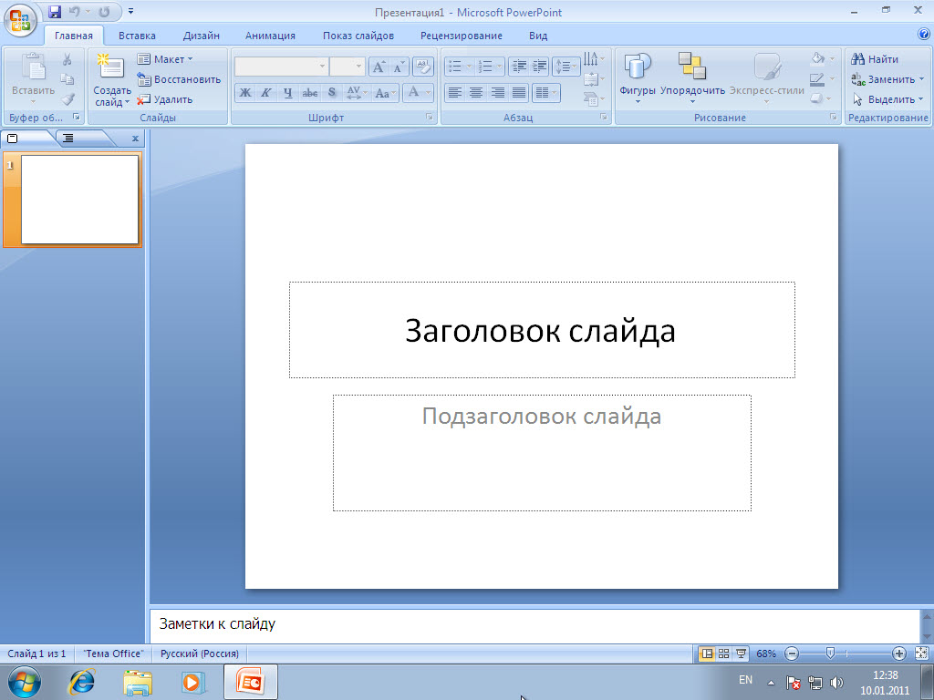
Рабочая область, расположенная сразу под Лентой и занимающая практически все остальное пространство окна, разбита на четыре части: слева находится область эскизов с вкладками Слайды и Структура, по центру лист самого слайда, а снизу него – поле для заметок.
ИНТЕРФЕЙС СРЕДЫ POWERPOINT 2010
Notes:
https://www.soft-major.ru/uploads/posts/2012-05/1336288394_801157a521c89882e75961c4b7c7ce20.jpg

Slide 9
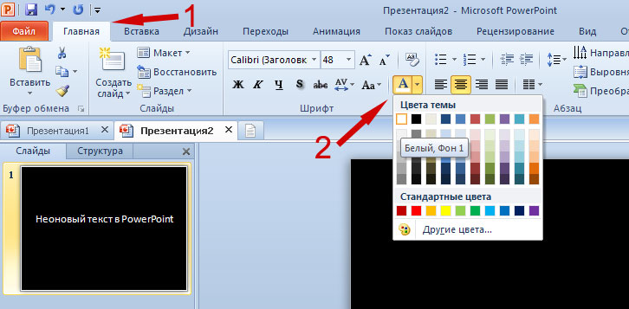

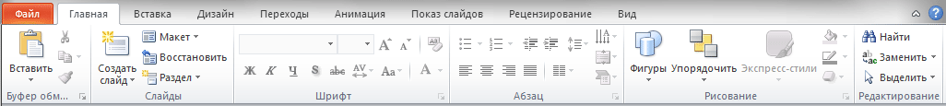
Все инструменты для создания и работы с презентациями располагаются на Ленте, которая имеет несколько тематических вкладок, таких как: Файл, Главная, Вставка и другие. Каждая из этих вкладок содержит команды и средства управления, которые распределены по группам. Кнопки в каждой группе могут выполнять либо отдельное действие, либо содержать целое меню команд.
Notes:
https://img2.freepng.ru/20180205/tzw/kisspng-microsoft-powerpoint-presentation-microsoft-office-ms-powerpoint-png-picture-5a78a9b3849a65.7496837515178572035432.jpg
http://www.compbegin.ru/data/image/lenta_pp.png
https://propowerpoint.ru/wp-content/uploads/2013/12/ColorText.jpg

Slide 10
3. Создание типовой презентации
Создание новой презентации можно осуществить тремя способами: с помощью шаблона, на основе темы и с использованием уже существующей презентации.
В PowerPoint содержится немалое количество тематических шаблонов презентаций, где слайды уже оформлены определенным образом. Вам остается только вставить в них свой текст, изображения, диаграммы и таблицы, не заботясь о художественном оформлении.
PowerPoint может работать в двух основных режимах:
режим создания
режиме её демонстрации

Slide 11
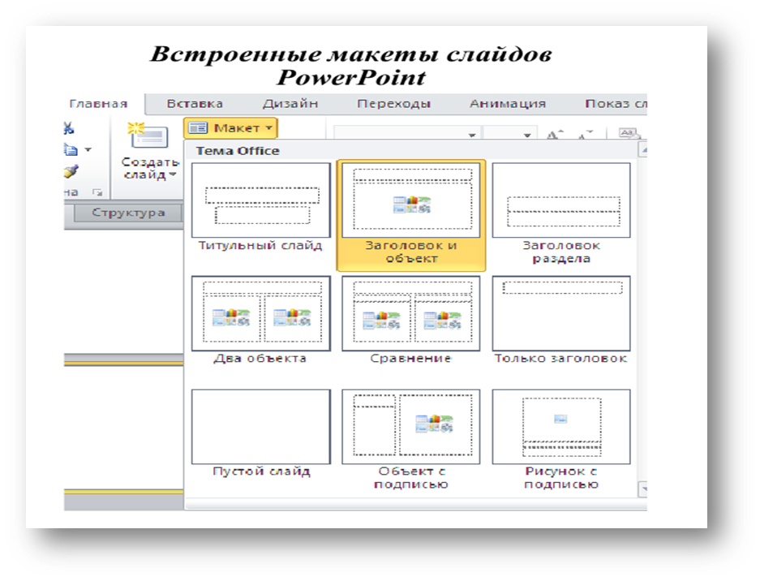
Создание новой презентации
При запуске программы PowerPoint автоматически создается начальный слайд презентации – титульный, далее пользователю следует вставить в презентацию нужное количество слайдов соответствующей структуры и заполнить их.
Исходя из того, какую информацию, при создании каждого слайда необходимо задать его разметку, используя встроенные макеты слайдов PowerPoint (Главная → Слайды → Макет).
Обратите внимание, что среди встроенных макетов имеется и Пустой слайд, который может быть заполнен любыми текстовыми, графическими объектами, таблицами.
Главная
Слайды
Макет
Notes:
http://www.compbegin.ru/data/image/pp_6_1.png

Slide 12
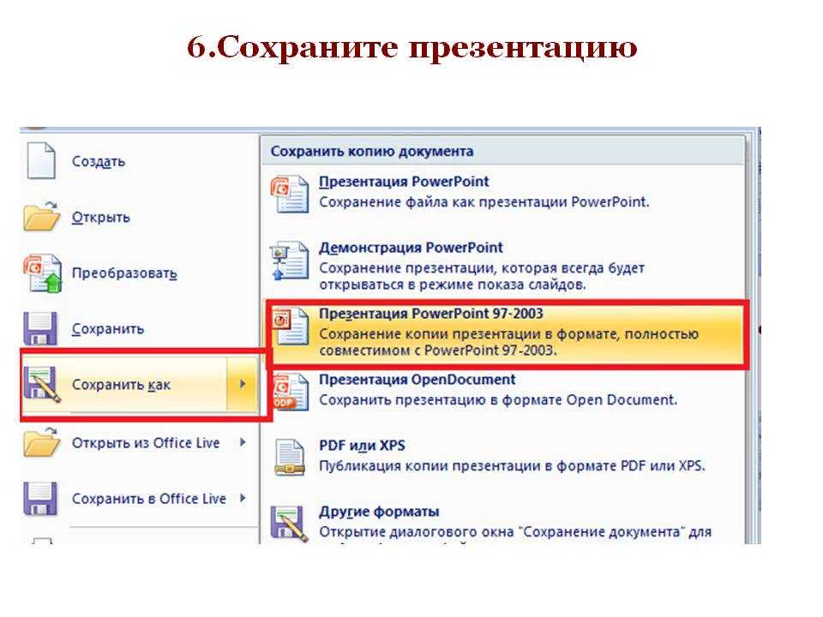
Сохранение презентации
Команда Файл /Сохранить как, в диалоговом окне Сохранение документа выберите папку, в которую будет сохранен файл, дайте ему имя в строке Имя файла и нажмите кнопку Сохранить.
Notes:
https://www.freegreatpicture.com/files/photo102/50707-creative-d-villain.jpg

Slide 13
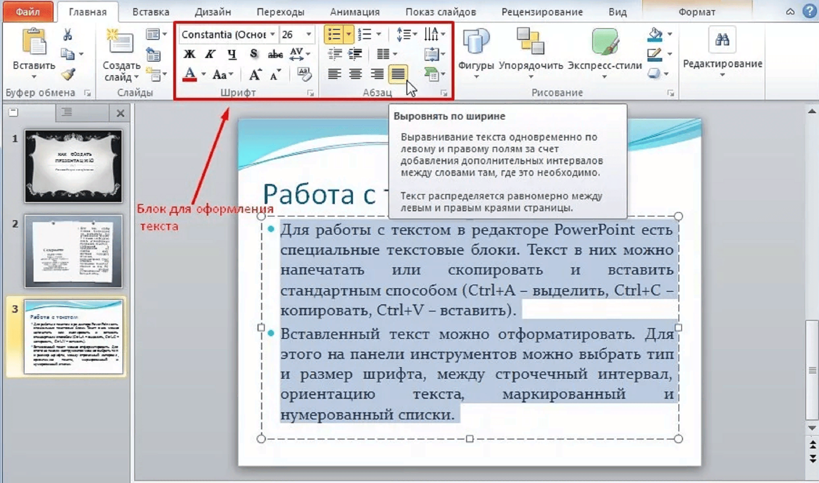
4. Вставка, редактирование и форматирование текстовых объектов
Вводимый текст связывается с рамкой и перемещается вместе с ней (при этом должна быть выделена рамка надписи, а не текст внутри надписи), при этом PowerPoint автоматически изменяет размер текста, чтобы он помещался выделенной области и не выходил за пределы слайда.

Slide 14
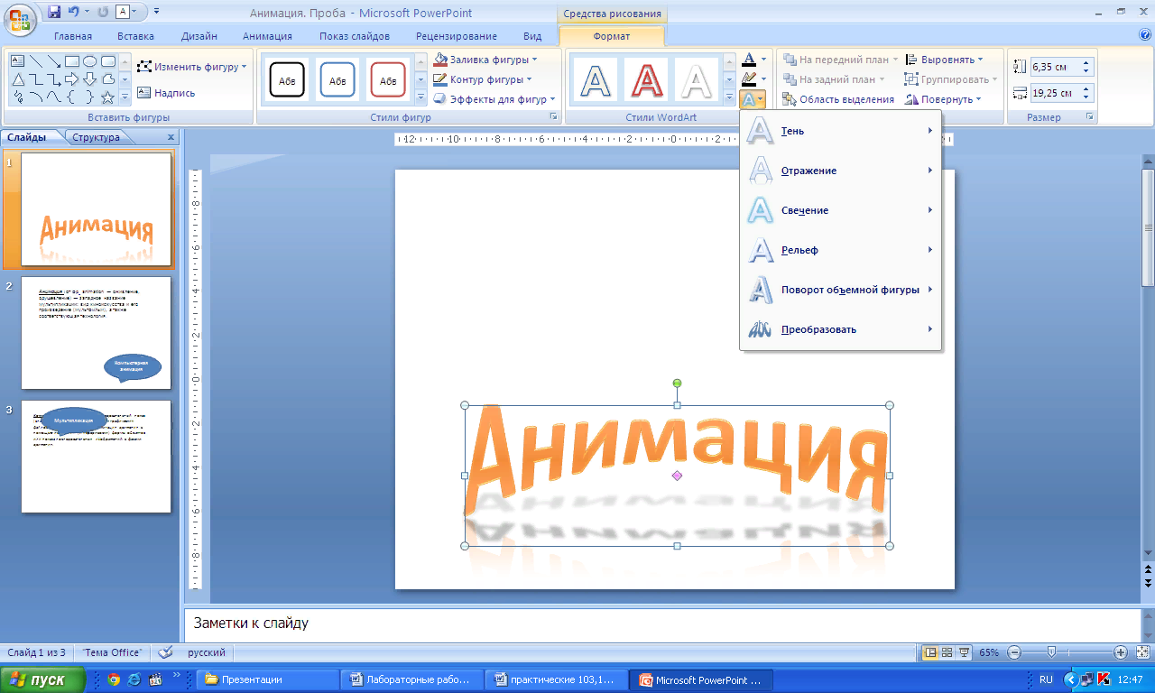
Если необходимо на слайде разместить новую надпись и ввести в нее текст, то для этого необходимо:
1. Вставка → Текст → Надпись.
2. Выделить на слайде прямоугольную область надписи, в которую будет введен текст.
3.Ввести в созданную надпись нужный текст.
Обратите внимание, что при выполнении операций с надписью, автоматически активизируется контекстная вкладка Средства рисования|Формат, где расположены соответствующие для этого команды.
Notes:
https://avatars.mds.yandex.net/get-pdb/2449556/e0b835f0-cf98-489d-adfc-9842a7ede089/s1200?webp=false

Slide 15
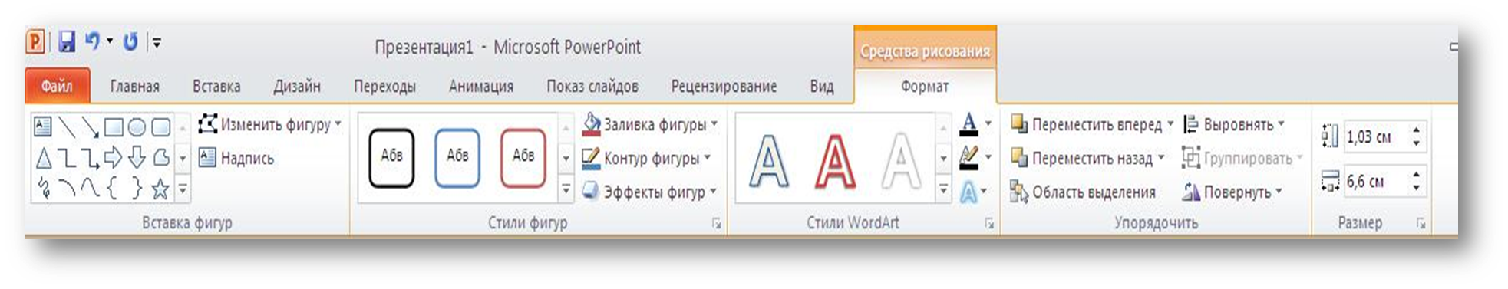
Вкладка Средства рисования|Формат
В PowerPoint можно преобразовывать существующий текст в объект WordArt (WordArt – это коллекция стилей текста, которые можно добавлять в документы Office для создания декоративных эффектов, например затененного или зеркального (отраженного) текста). Для этого необходимо:
Выделить текст, который необходимо преобразовать.
На вкладке Средства рисования|Формат в группе Стили WordArt в коллекции стилей текста выберите нужный.
В любой момент текст в существующем объекте WordArt можно изменять или дополнять, а также изменять заливку текста, его контуры и применять текстовые эффекты.
Если пользователю нужно вставить объект WordArt, то на вкладке Вставка в группе Текст просто нажать на кнопку WordArt.

Slide 16
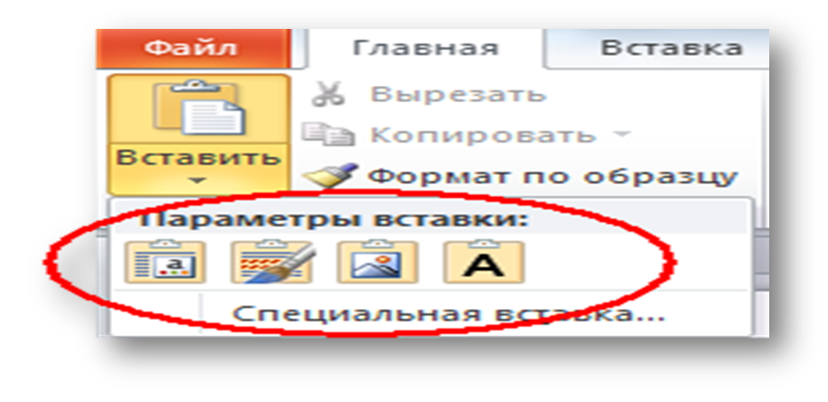
Параметры вставки
Кроме введения текста с клавиатуры, при создании презентации можно выполнить вставку фрагментов текста, созданных в других прикладных программах. Вставленный текст автоматически форматируется в соответствии с форматом символов избранного шаблона.
Notes:
https://avatars.mds.yandex.net/get-zen_doc/1210285/pub_5c66c04431fe3800ae847403_5c72be393c18f100c3bde201/scale_1200

Slide 17
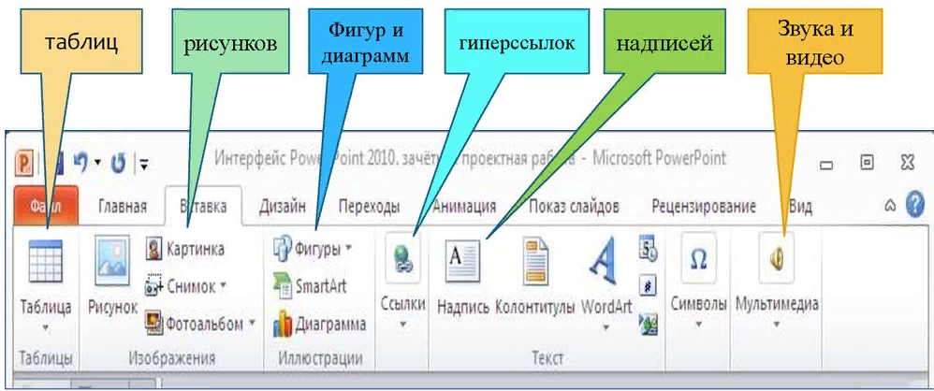
ВКЛАДКА ВСТАВКА
Снова обратимся к вкладке Вставка на ленте, откроем ее. Кроме текстовых объектов на слайды презентации можно вставлять таблицы, диаграммы, изображения, иллюстрации, гиперссылки, символы и мультимедиа.
Notes:
https://www.internetprofitspartners.com/wp-content/uploads/2018/01/man-with-check-sign-04.png
http://img0.liveinternet.ru/images/attach/c/9/126/98/126098386_10.gif

Slide 18
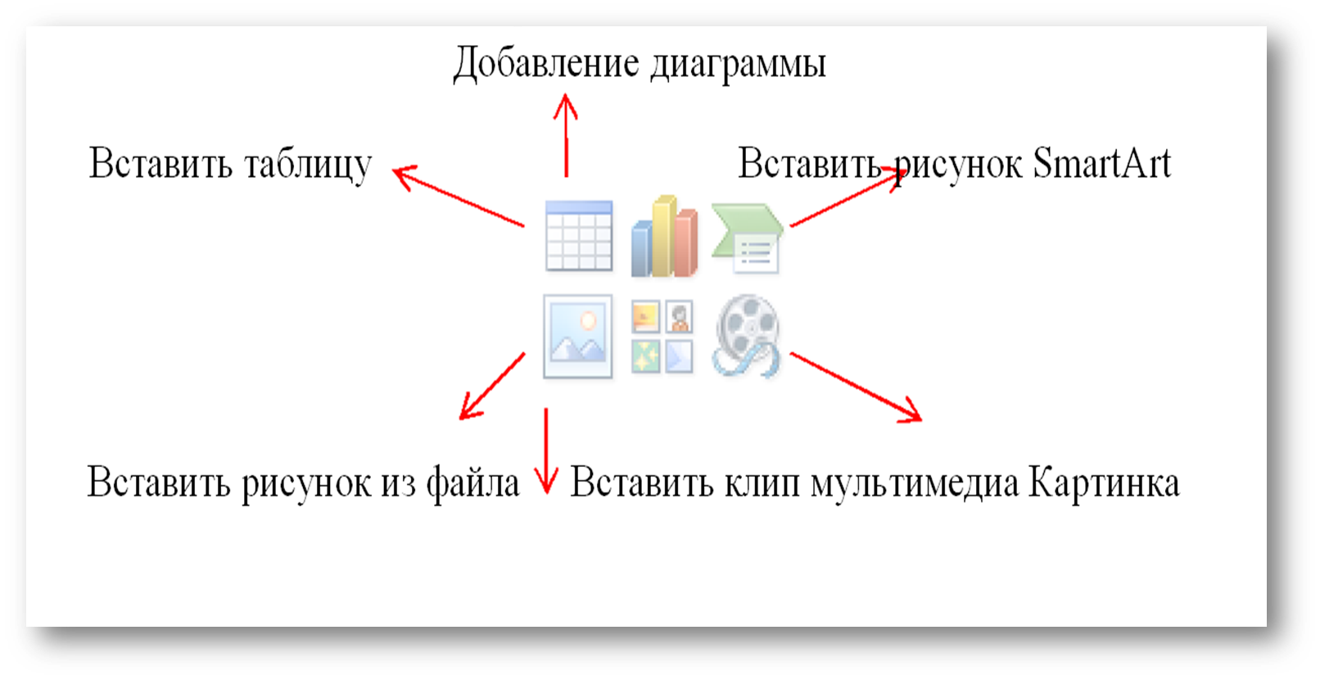
Кнопки вставки объектов
Notes:
https://ds04.infourok.ru/uploads/ex/0d78/0003072f-718d2c21/63/hello_html_m8f160e3.png

Slide 19
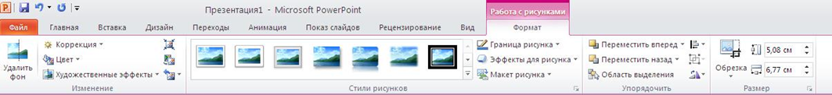
5. Вставка, редактирование и форматирование графических объектов
1. Нажмите кнопку Рисунок.
2. В диалоговом окне Вставка рисунка выделите нужный рисунок.
3.Нажмите кнопку Вставить.
При вставке графического объекта (или при выделении графического объекта) автоматически активизируется на ленте контекстная вкладка
Работа с рисунками|Формат, где сгруппированы команды по созданию, редактированию и форматированию графических объектов.

Slide 20
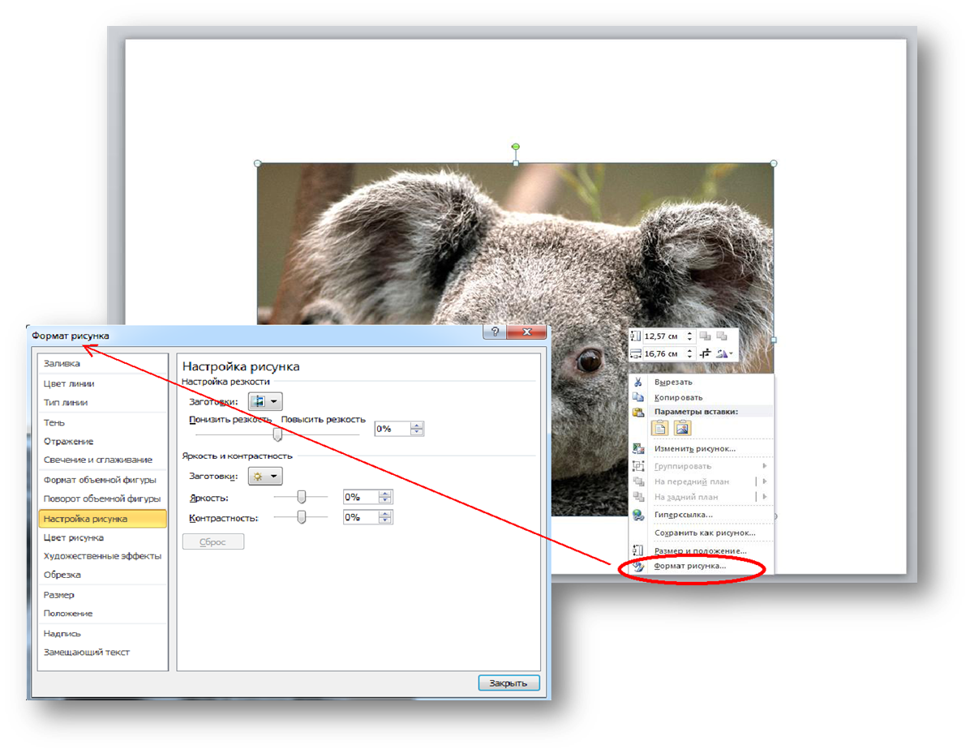
Еще изменять графическое изображение или объект (надпись, таблица и другие) можно в диалоговом окне, например Формат рисунка, которое открывается с помощью контекстного меню (щелчок правой кнопкой мыши по изображению).
Notes:
https://st2.depositphotos.com/1000128/7064/i/950/depositphotos_70649413-stock-photo-mobile-finance-accounting-and-statistics.jpg

Slide 21
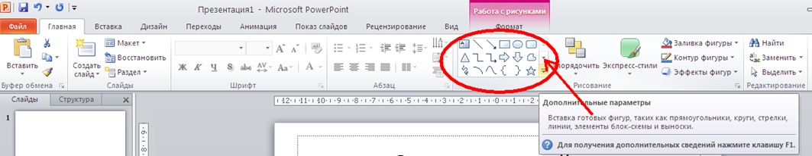
Сейчас уделим внимание группе Иллюстрации на вкладке Вставка, где пользователь видит три кнопки:
Фигуры, позволяет добавить одну фигуру или объединить несколько фигур, чтобы создать рисунок или более сложную фигуру.
Нажмите кнопку Фигуры.
В коллекции фигур выберите необходимую фигуру, щелкните в любом месте слайда.
Перетащите фигуру в требуемое место.
С помощью маркеров, если фигура выделена, можно изменять ее размер, поворачивать.
Фигуру можно вставить и с помощью коллекции фигур в группе Рисование вкладки Главная.

Slide 22

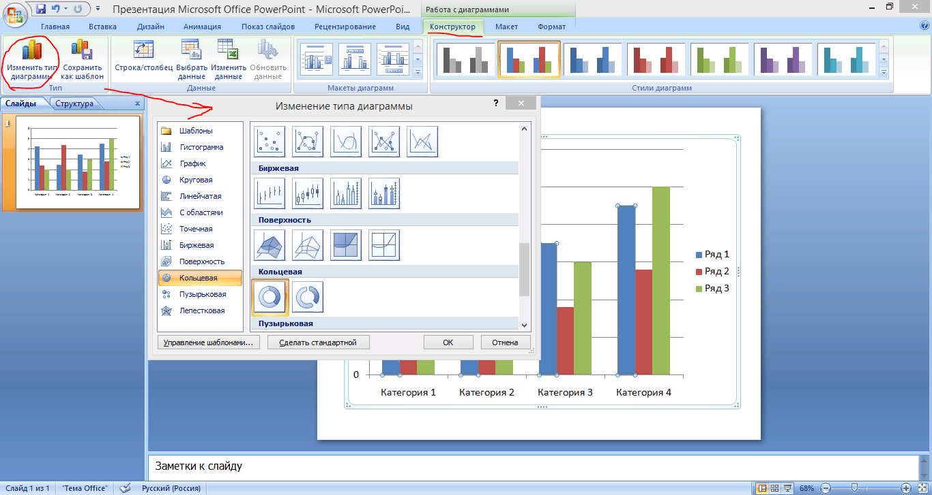
Диаграмма, позволяет вставлять диаграммы и графики данных различного типа.
  Нажмите кнопку Диаграммы.
  В диалоговом окне Вставка диаграммы выберите диаграмму нужного типа и нажмите ОК.
  Отредактируйте данные в Microsoft Excel 2010. По окончании редактирования данных приложение Excel можно закрыть.
Notes:
https://img3.stockfresh.com/files/n/nasirkhan/m/92/2668231_stock-photo-3d-man-and-project-gantt-chart.jpg

Slide 23

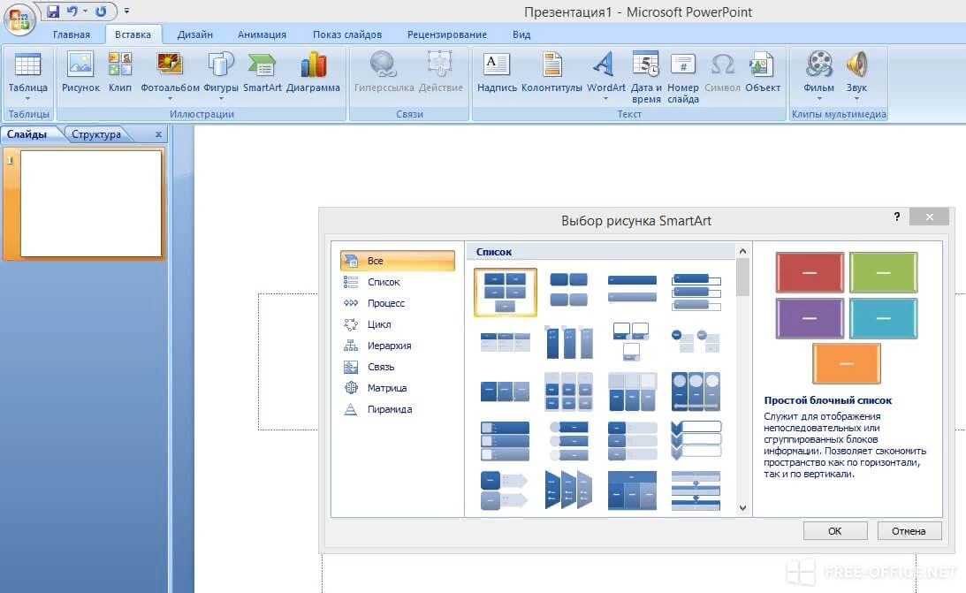
SmartArt, позволяет добавить графические элементы SmartArt, которые служат для наглядного представления данных. Нажмите кнопку SmartArt.
В диалоговом окне выбор рисунка SmartArt выберите необходимый тип и макет.

Slide 24
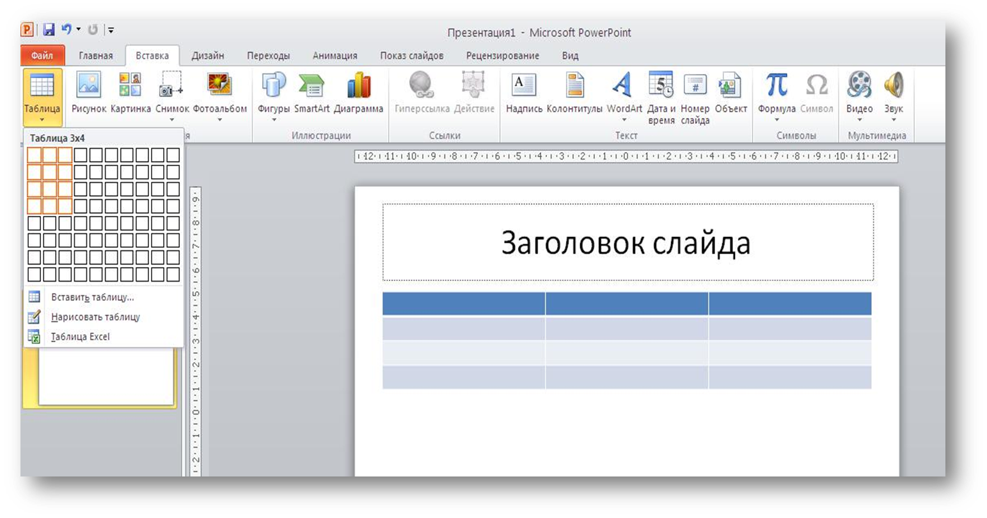
6. Вставка, редактирование и форматирование таблиц
Если таблица выделена, то автоматически активизируются две вкладки для работы с таблицами Конструктор и Макет, где собраны команды для работы с таблицей и ее содержимым.
При вставке таблицы можно просматривать различные варианты того, как будет выглядеть текст после выбора параметров вставки, которые доступны на вкладке Главная при нажатой кнопке Вставить.

Slide 25
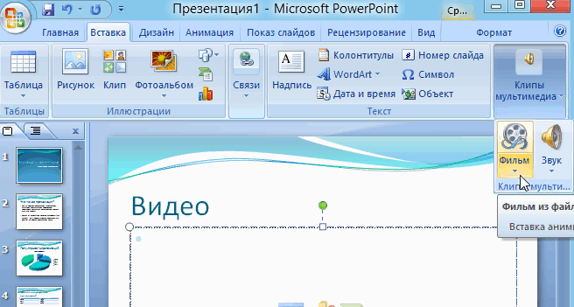
7. Вставка звука и видео
Вставить видеофайл или музыку в PowerPoint 2010 довольно просто.
Прежде всего, нужно выбрать слайд, на который вы хотите добавить видео/музыкальный файл.
Затем перейти на вкладку Вставка и в группе Мультимедиа нажать на кнопку Фильм/Звук.
В открывшемся окне выбрать папку, в которой находится нужный видео/звуковой файл, и кликнуть по нему левой кнопкой мыши.

Slide 26
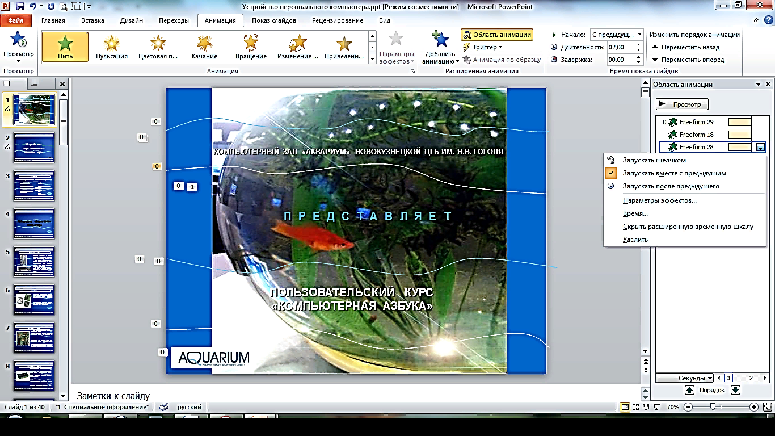
8. ДОБАВЛЕНИЕ ЭФФЕКТА АНИМАЦИИ
Анимирование любого неподвижного объекта, в том числе и текста, предполагает 4 шага.
Выделите объект, который желаете анимировать (вокруг него должны обозначиться маркеры изменения размера).
На вкладке «Анимация» кликните «Добавить анимацию».
Выберите желаемый эффект.
Определите параметры эффекта.

Slide 27
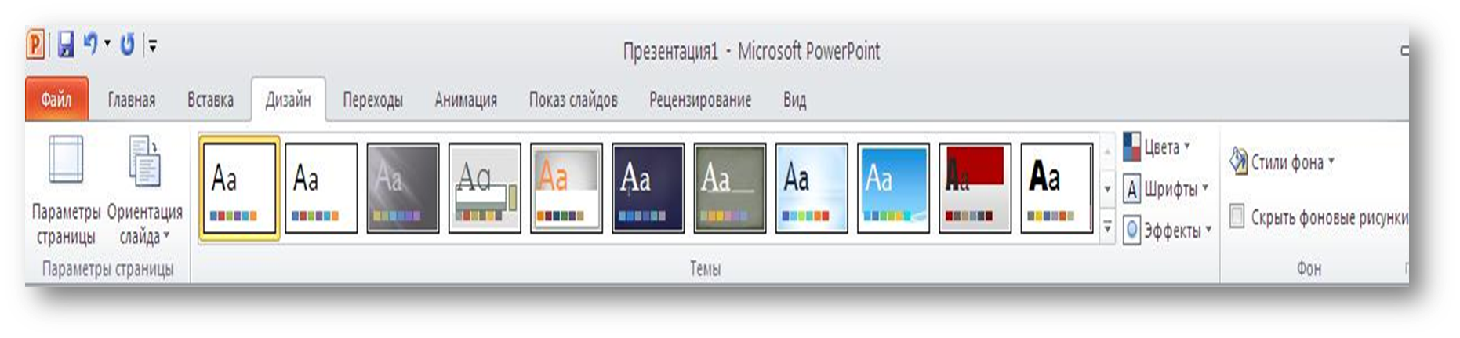
9. Стилевое оформление презентации
Пользователь во время создания новой презентации выбирает и определенный стиль ее оформления.
Стиль оформления слайда задает формат символов (шрифт, размер символов, начертание, эффекты, цвет и т.п.); формат фона (цвет, наличие, размещение и вид графических объектов); дополнительные цвета; формат графических и других объектов.
На ленте откройте вкладку Дизайн и изучите группы и параметры, доступные на этой вкладке.

Slide 28
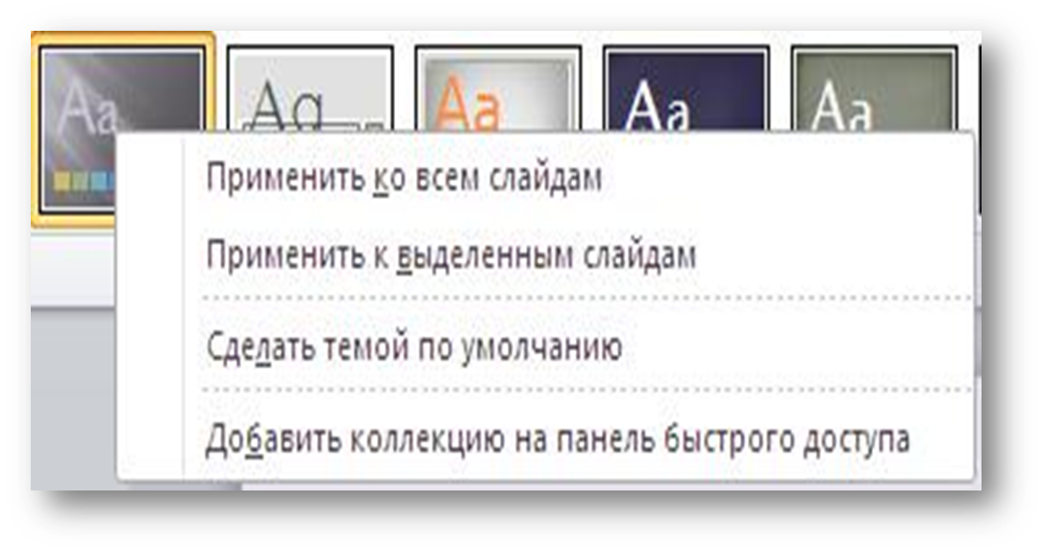
Чтобы опробовать разные темы, наведите указатель на эскиз в коллекции тем и обратите внимание на то, как изменился внешний вид документа.
Выбранные изменения всей темы, цветов, шрифтов и стилей фона можно применить ко всем слайдам презентации или только к выделенным. Для выбора способа применения изменений следует в контекстном меню эскиза темы выбрать вариант применения – ко всем слайдам или только к выделенным.

Slide 29

Выбрав определенную тему, пользователь в дальнейшем может изменить цвета, шрифты, эффекты и стили фона. Эти кнопки расположены на вкладке Дизайн в группах Темы и Фон.
При нажатии кнопки Цвета в группе Темы рядом с именем темы отображаются контрастные цвета и цвета гиперссылок данной темы.
В коллекции Цвета отображаются все цветовые наборы встроенных тем. Чтобы создать собственные пользовательские цвета темы, в группе Темы нажмите кнопку Цвета, а затем выберите пункт Создать новые цвета темы.
При нажатии кнопки Шрифты в группе Темы имена шрифтов заголовков и основного текста, применяемые в каждой теме, отображаются под названием темы. Изменение шрифтов темы приводит к обновлению текста всех заголовков и маркированных списков в презентации.
Notes:
https://pbs.twimg.com/media/DoAm23TXkAERE_N.jpg:large

Slide 30
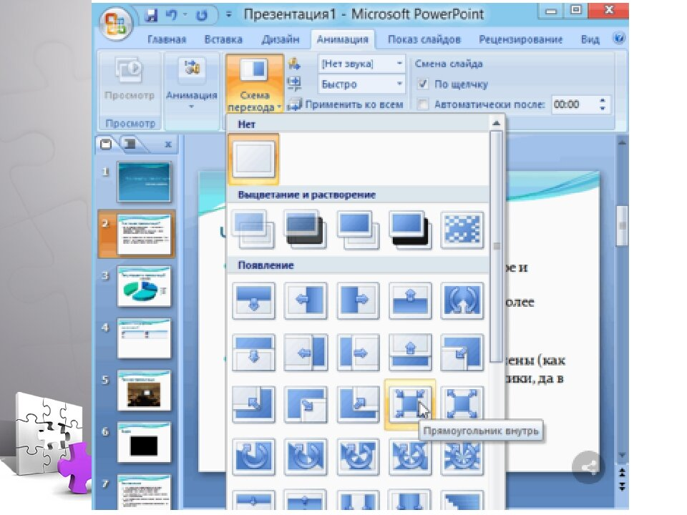
Эффекты темы определяют параметры применения эффектов к диаграммам, объектам SmartArt, фигурам, рисункам, таблицам, объектам WordArt и тексту. С помощью коллекции Эффекты можно менять различные наборы эффектов для быстрого изменения внешнего вида этих объектов.
Для изменения фона слайда используют элементы управления группы Фон. В этой группе два элемента управления – кнопка открытия списка Стили фона и флажок Скрыть фоновые рисунки. Выбор кнопки открывает список из 12 образцов оформления фона презентации, а установление метки флажка скрывает графические объекты (линии, фигуры, рисунки), которые являются элементами оформления фона. Расширенные возможности по настройке фона слайдов презентации пользователь может получить, открыв окно Формат фона.
Notes:
https://avatars.mds.yandex.net/get-pdb/1926871/dd7a5e2f-a01f-4b6e-9c8f-883acb12461f/s1200?webp=false

Slide 31
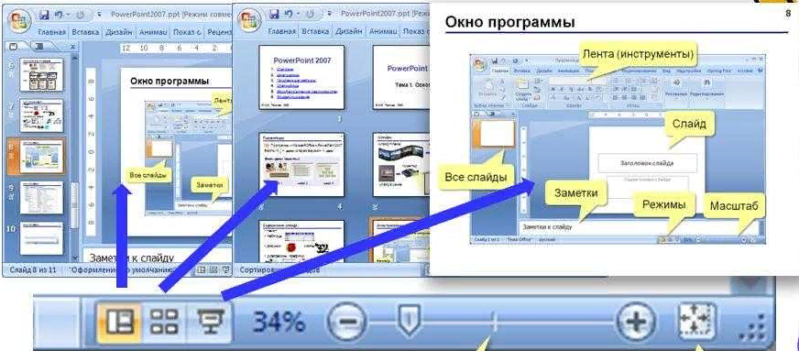
10. Просмотр и редактирование презентации
Существует несколько режимов просмотра презентации (Вкладка Вид, группа Режимы просмотра презентации):
режим Обычный (режим редактирования);
режим Сортировщик слайдов (в миниатюре все слайды);
режим Показ слайдов;
режим Страницы заметок используется, если необходимо просматривать заметки и работать с ними в формате целой страницы.
Notes:
https://img2.freepng.ru/20180403/hve/kisspng-laptop-stock-photography-royalty-free-login-3d-computer-graphics-5ac314bc89c1c1.2649825015227342685643.jpg

Slide 32
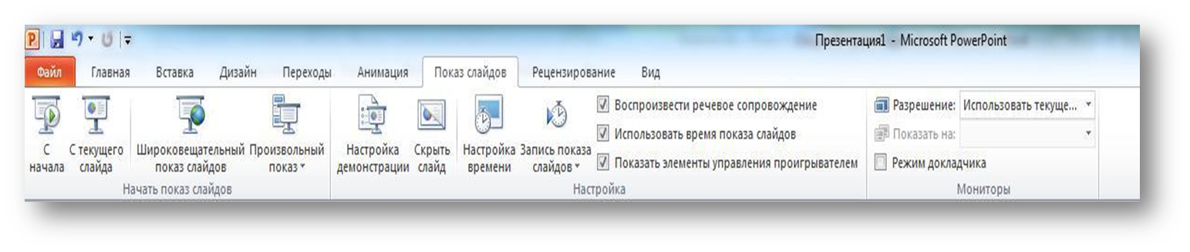
Демонстрация презентации:
Начать демонстрацию презентации можно, выбрав на вкладке Показ слайдов в группе Начать показ слайдов одну из кнопок С начала или С текущего слайда. На этой вкладке также имеются кнопки настройки демонстрации презентации.
Вкладка Показ слайдов
• Или с помощью кнопки Показ слайдов , которая расположена справа на строке состояния. Примечание: данная кнопка начинает демонстрацию с текущего слайда.
С помощью клавиши F5 начинается демонстрация презентации с начала.

Slide 33
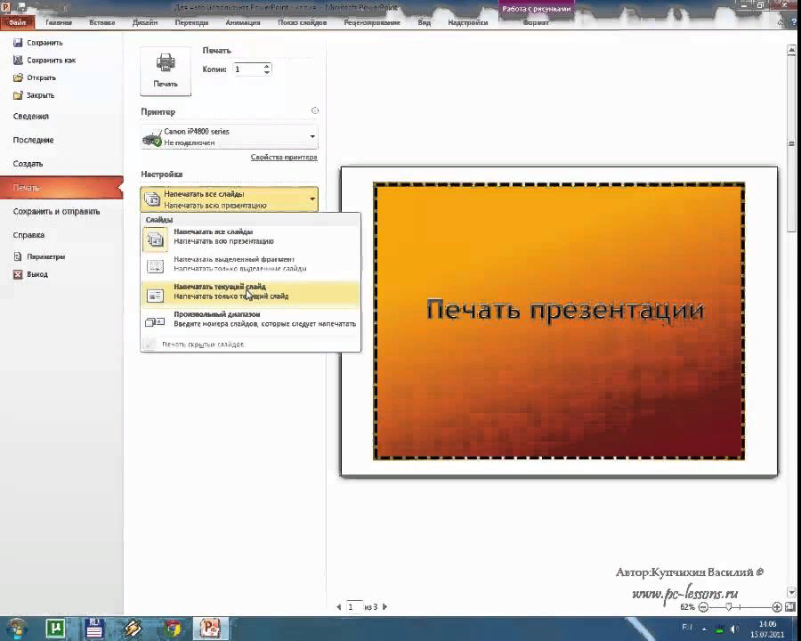
11. Печать презентации
Часто возникает необходимость печати презентации, для этого:
Нажмите кнопку Файл, выберите команду Печать.
В группе Параметры печати необходимо выбрать количество копий печати, выбрать принтер и настроить печать презентации;
Нажать кнопку Печать.
Справа от группы Параметры печати находится окно Предварительного просмотра, где отражен вид печатного документа.
Notes:
http://www.cartton.ru/upload/medialibrary/6fa/6fa8a2082f6277b1f38f5384c4579986.jpg

Slide 34

12. Заключение
Вы познакомились с базовыми принципами создания собственной презентации в приложении PowerPoint, которое входит в состав пакета Microsoft Office. Как вы могли убедиться, механизм наполнения слайдов различным контентом достаточно прост и не должен вызывать особых трудностей даже у начинающих пользователей.
Помните, что презентация – это в первую очередь наглядное представление материала. Поэтому в общем случае старайтесь использовать больше графических изображений или видеороликов, сводя к минимуму текстовую информацию. При этом используемые текстовые фразы должны быть лаконичными, как заголовки, а сам текст должен быть крупным и хорошо читаемым с экрана.
С другой стороны, сильно зацикливаться на этих правилах не стоит. Презентации могут иметь разную направленность и поэтому сильно различаться по своему смыслу и преследуемым целям, а значить и иметь совершенно разное наполнение.

Slide 35


(ссылки на сайты)
13. СПИСОК ЛИТЕРАТУРЫ
(ссылки на сайты)
https://nsportal.ru/vu z/istoricheskie-nauki/library/2014/03/20/metodicheskie-ukazaniya-pravila-sozdaniya-prezentatsii-v
m.dzen.ru/search?query=уроки%20PowerPoint&mt_link_id=kikkq1&utm_source=yandex&utm_medium=cpc&utm_campaign=SEARCH_Category_HowToPowerPoint&utm_content=pid_43581665712_cid_83910320_gid_5142451325_aid_13594941357_src_search_none&yclid=6406939225432260607 https://works.doklad.ru/view/UFluevvMzds.html
http://urok.1sept.ru/%D1%81%D1%82%D0%B0%D1%82%D1%8C%D0%B8/310931/
https://pedsovet.org/blogs/blog/view/id/1326
https://

